Slide 1
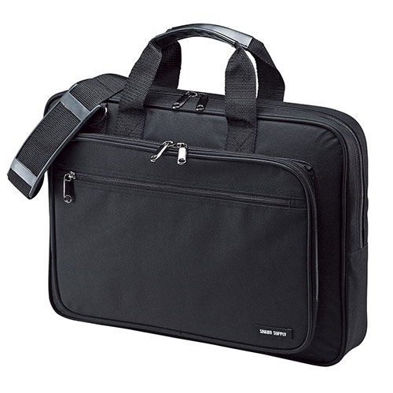


【提案書】
サンワサプライ PCキャリングバッグ(15.6インチワイド対応)
特徴
15.6インチワイドノートパソコンも収納できる、PCキャリングバッグ。軽くて型崩れしにくいポリエステル生地を使っているので、持ち運びもしやすく普段使い用のバッグとしても最適です。
納期
納期スペース
仕様
素材：表装/ポリエステル（撥水加工）
サイズ：外寸/W405×D100×H300mm、パソコン収納部内寸/約W390×D60×H280mm、メインルーム内寸/W335×D30×H220mm、前ポケット内寸/W335×D30×H220mm
重量：510g
付属品：ショルダーベルト
備考：対応機種：15.6インチワイドまでのノートパソコン
お見積
お見積りスペース

